Slide 1

Eine textile Welt

Slide 2
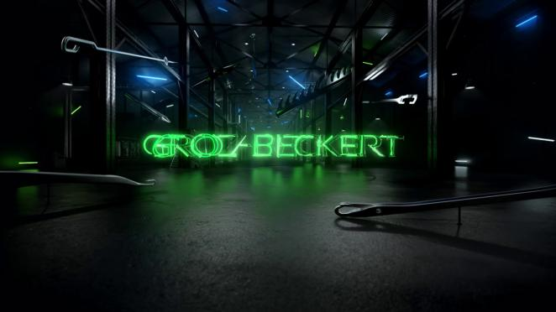
Gliederung
Firma
Firmengeschichte
Firmengründer
Tag 1
Tag 2
Nadeln
Tag 3
Bohren
CNC
Gewinde schneiden
Unser Projekt

Slide 3
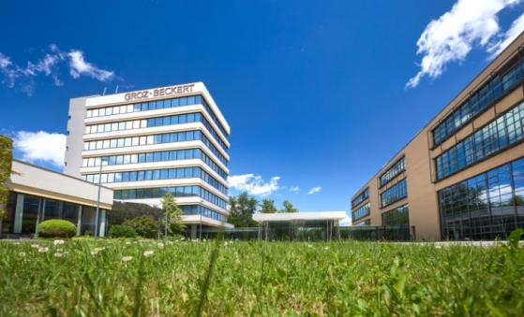
Firma
Herstellung von Maschinennadeln u.a. Werkzeuge
Familienbesitz seit 1852
Produkte: 70.000
Vertriebsstandorte: 33
Produktionsstandorte: 15

Slide 4
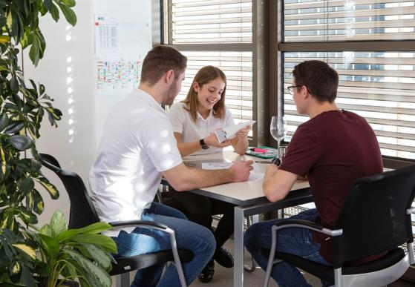
Firma
Mitarbeiter:
Weltweit: mehr als 9.000
Albstadt: ca. 2200
Ausbildungsmöglichkeiten:
Technische Ausbildung
Kaufmännische Ausbildung
IT-Ausbildung

Slide 5
Firmengeschichte
1937:
Vereinigung zu Groz-Beckert
1852:
Gründung Theodor Groz
2002:
150 Jähriges Jubiläum
1871:
Gründung Ernst Beckert

Slide 6
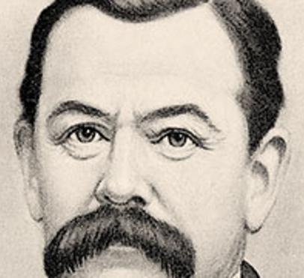
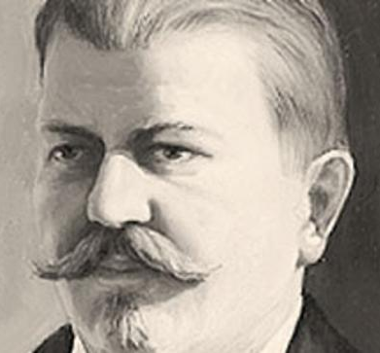
Firmengründer
Theodor Groz
Ernst Beckert

Slide 7
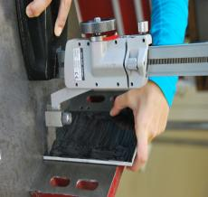
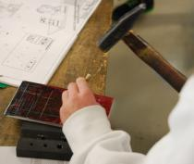
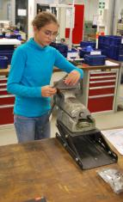
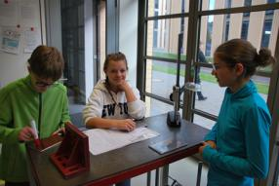
Tag 1
Kennenlernen der Firma
Sicherheitseinweisung
Unser Projekt
- Entgraten
- Anreißen
- Körnen

Slide 8
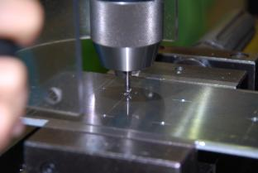
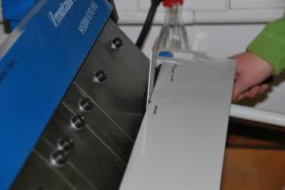
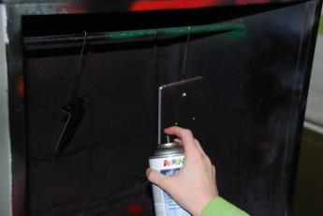
Tag 1
- Bohren
- Ansenken
- Biegen
- Lackieren

Slide 9
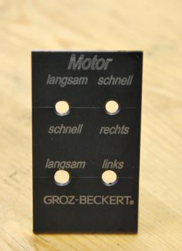
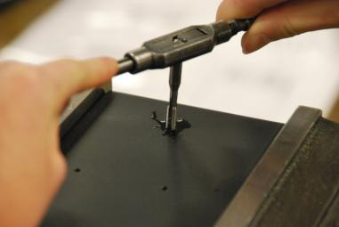
Tag 2
Unser Projekt: - Gewinde per Hand schneiden - Gewinde schneiden mit dem Bohrer - Lasern (Metallplatten) - Bestandteile zusammenmontiert

Slide 10
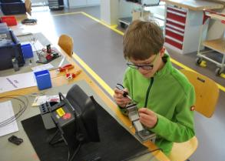
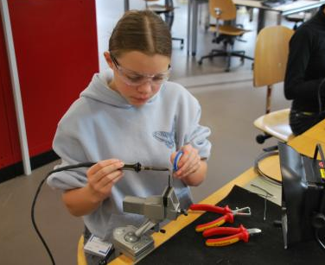
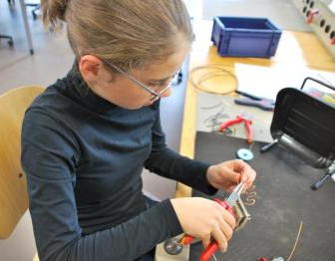
Tag 2
Mechatronik: - Sicherheitseinweisung - Löten

Slide 11
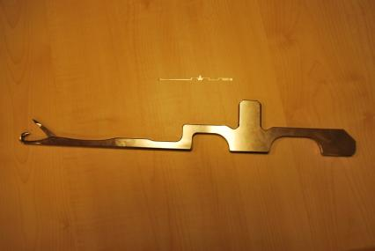
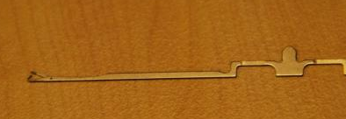
Tag 2 - Nadeln
Nadeln für die Textilherstellung
50% Einnahmen: Rundstricknadeln
Rest: Flachstrick-, Zungennadeln, usw
Viele Maschinen → viele Ergebnisse
Hohe und niedrige Preise

Slide 12
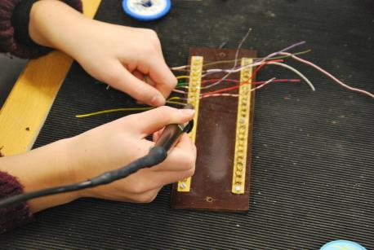
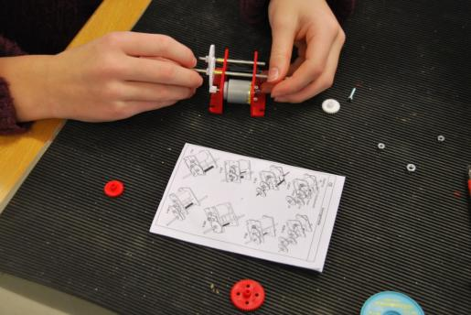
Tag 3
Unser Projekt: - Lötübungen (reflexive Kabel) - Getriebe zusammengebaut

Slide 13
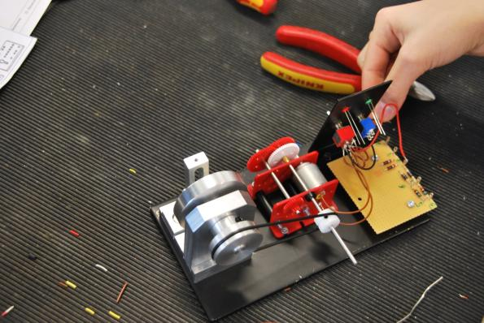
Tag 3
- Kabel festgelötet - Projekt überprüft und verbessert

Slide 14
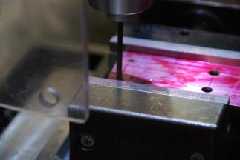
Bohren
Tätigkeit, bei der Späne entstehen
Verschiedene Arten von Bohrmaschinen: z. B. Handbohrmaschinen, Standbohrmaschinen
Verschiedene Bohraufsätze: z.B. Metallbohrer, Steinbohrer, Diamantbohrer

Slide 15
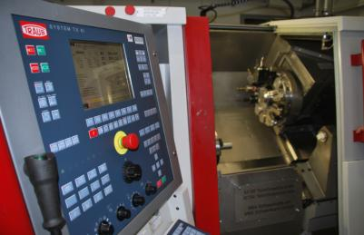
CNC
CNC = Computerized Numerical Control
Werkstück wird gedreht
Werkzeuge werden an Werkstück gehalten → Schicht um Schicht wird abgetragen
computergesteuertes Programm

Slide 16
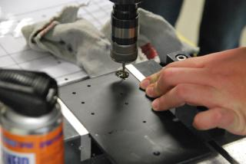

Gewinde schneiden
Bearbeitung eines Werkstücks mit Schraubverbindung
Innengewindeschneiden & Außengewindeschneiden
Verschiedene Größen

Slide 17
Unser Projekt
Kurbelschwinge (Prinzip: Scheibenwischer)
Elektrisch betrieben
Wandelt Drehbewegung in Hin- und Herbewegung um
Läuft sowohl rechts- als auch linksherum und langsam als auch schnell

Slide 18
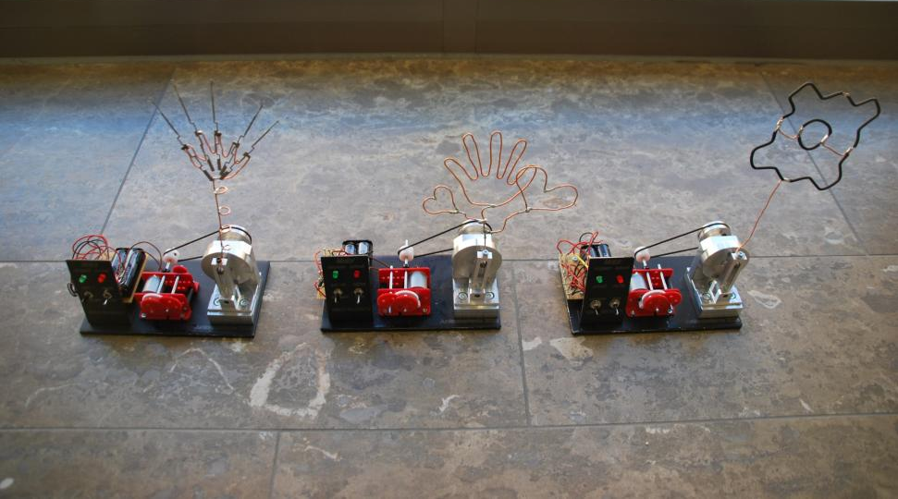
Unser Projekt

Slide 19
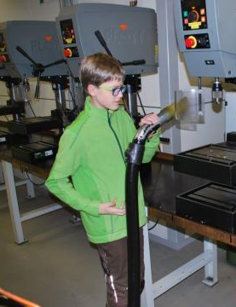
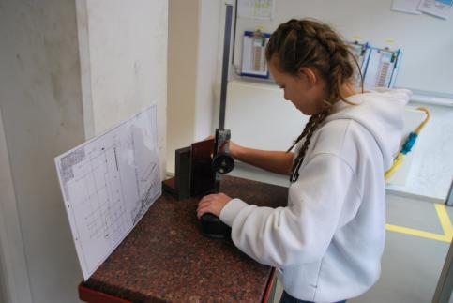

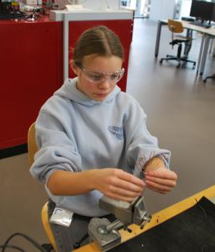
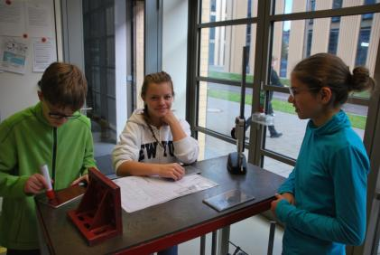
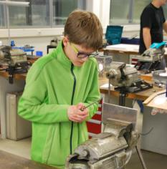
Danke für eure Aufmerksamkeit

